Slide 1
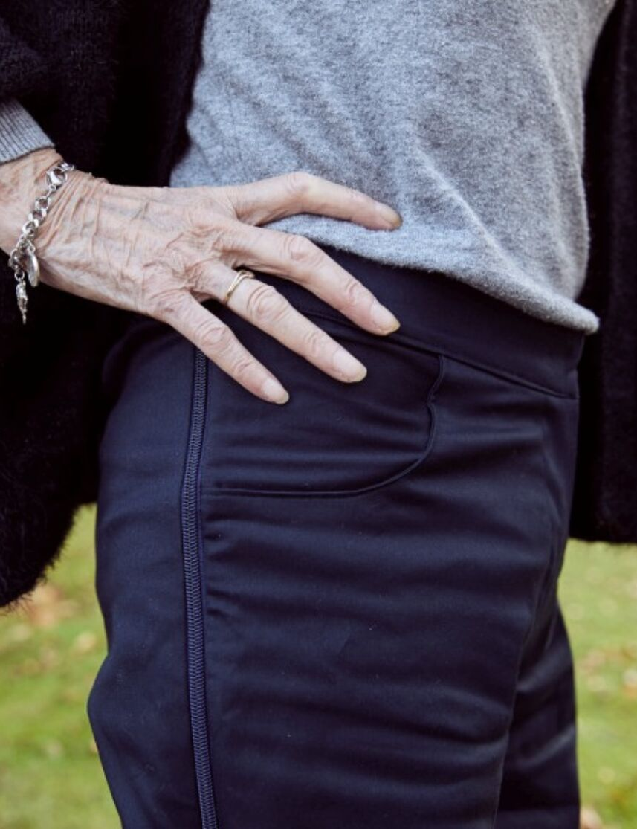
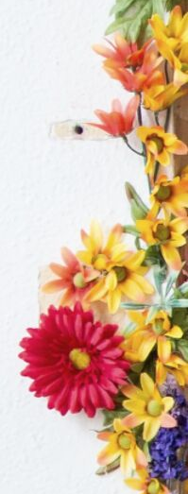

DAPRFASHION.NL
KLEDINGTIPS BIJ PARKINSON
DAPR GEEFT VRIJHEID
Notes:
Wat fijn dat ik hier mag zijn om jullie een presentatie te geven van DAPR fashion. Mijn naam is Daphne de Ruijter en ik ben oprichter en eigenaar van DAPR fashion. Ik bied aangepaste kleding voor mensen met een beperking en hun naasten

Slide 2
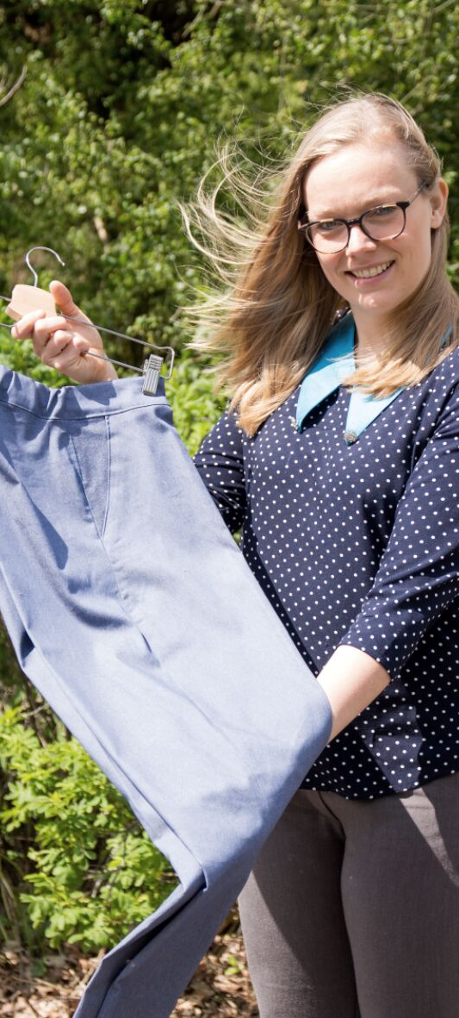

Wat kunt u verwachten vandaag?
Introductie DAPR fashion
Broeken bij Parkinson
Stichting
Pauze
Eerste Hulp Bij Aankleden
Vragen

Slide 3
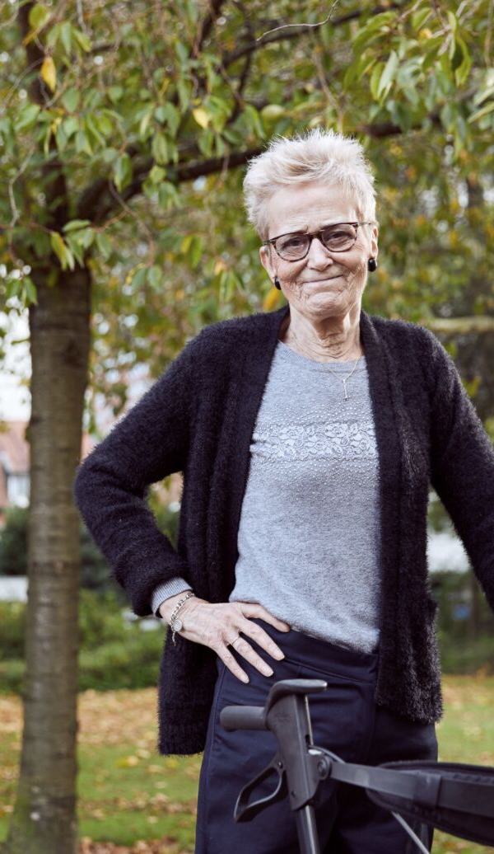
"Iedereen verdient het zich gezien en gewaardeerd te voelen."
VISIE

Slide 4
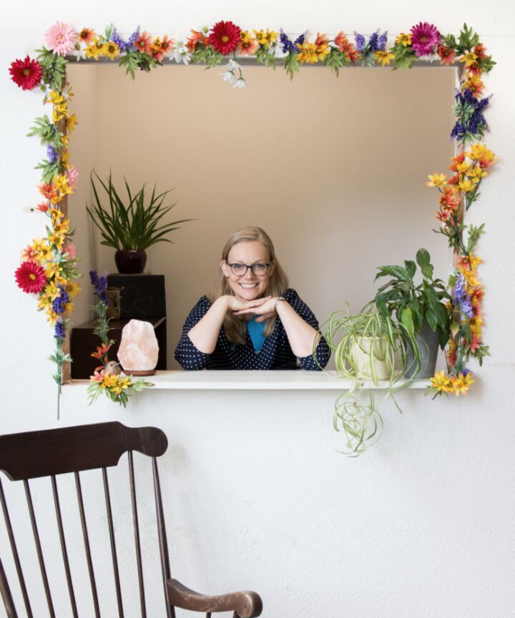
Mijn missie
Ik wil aangepaste kleding voor iedereen toegankelijk maken.

Slide 5
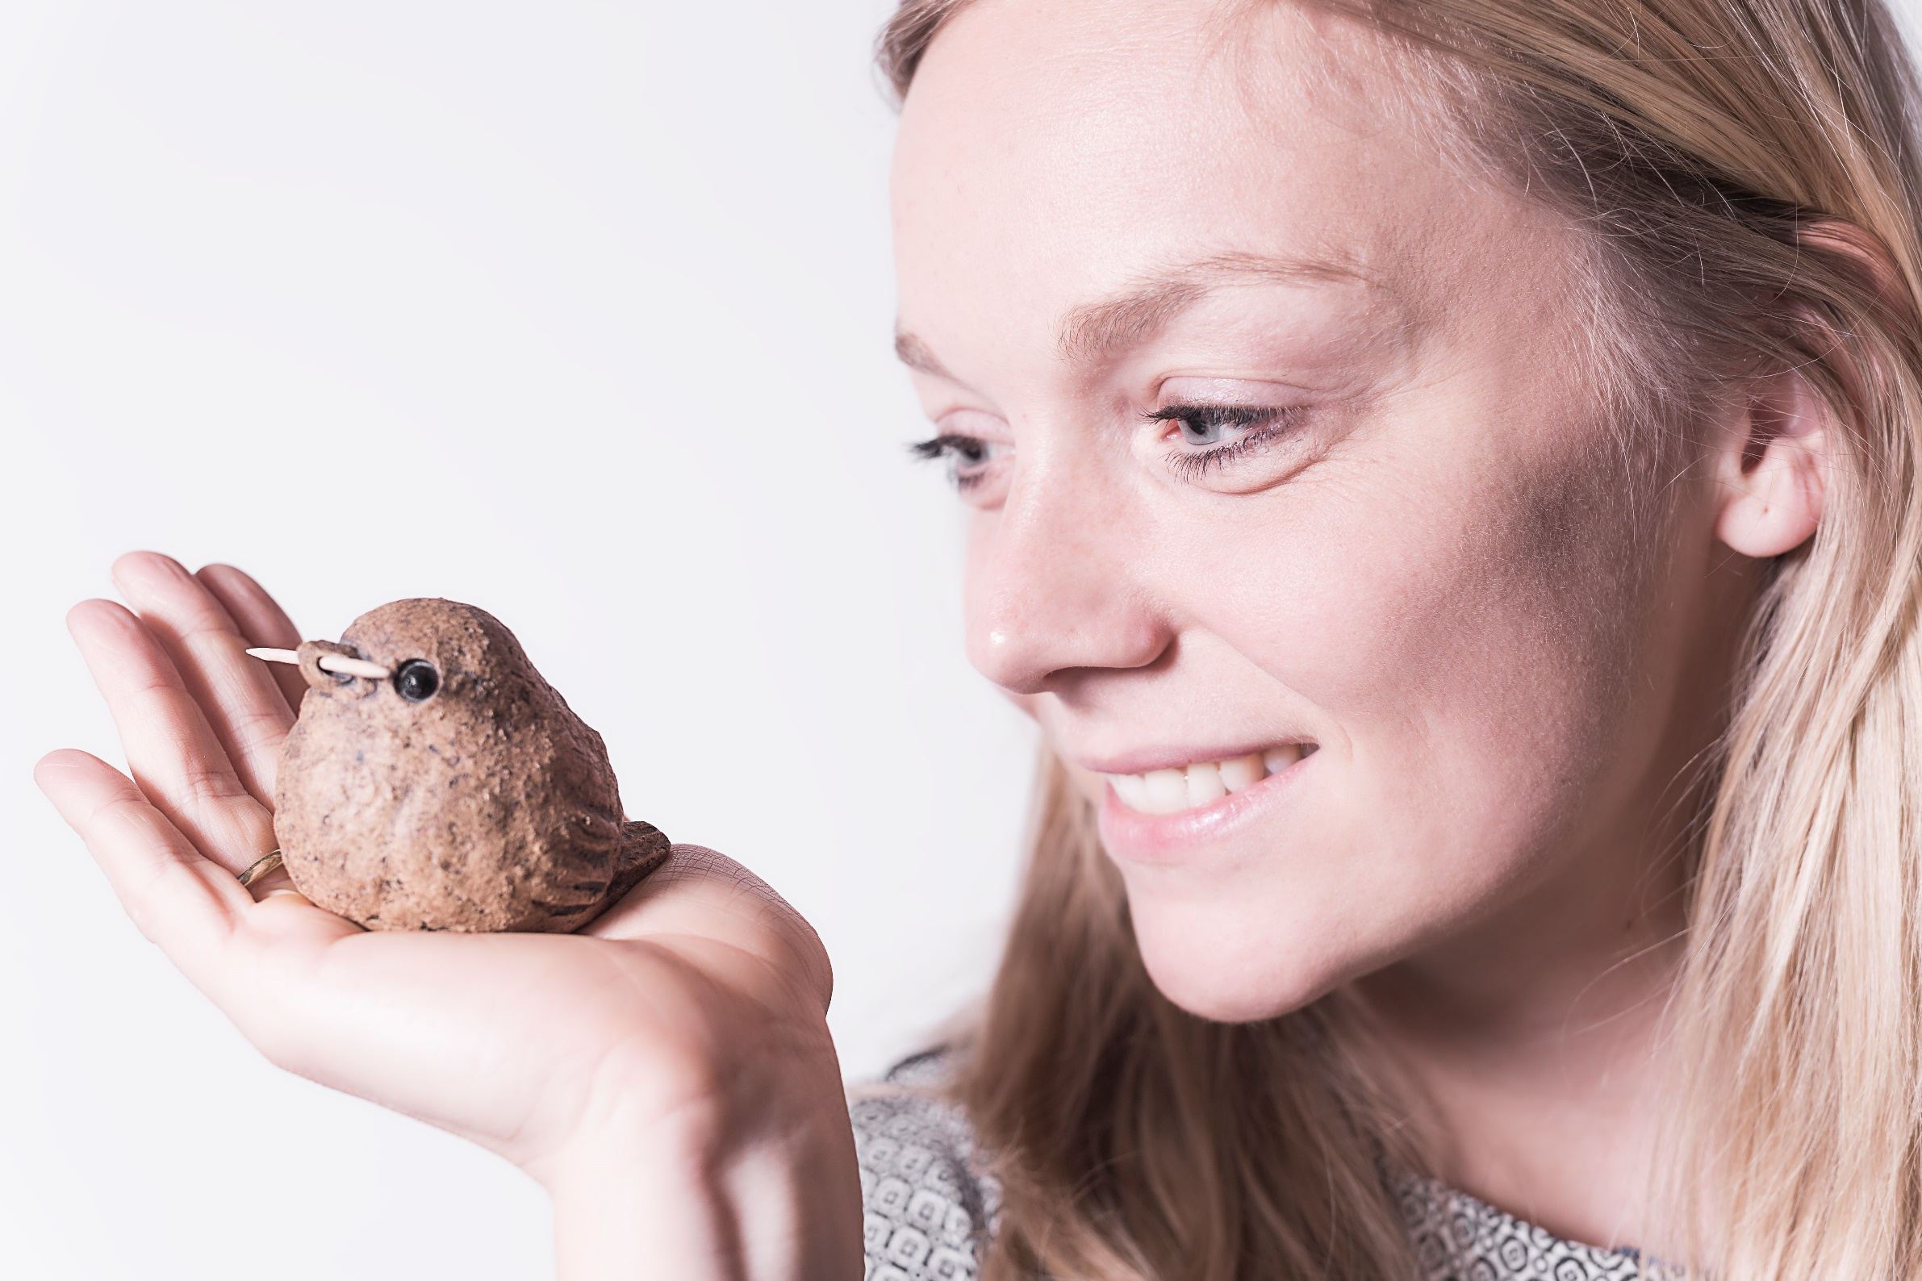
Ulmer Spatz
Omdenken en vindingrijke oplossingen bieden

Slide 6
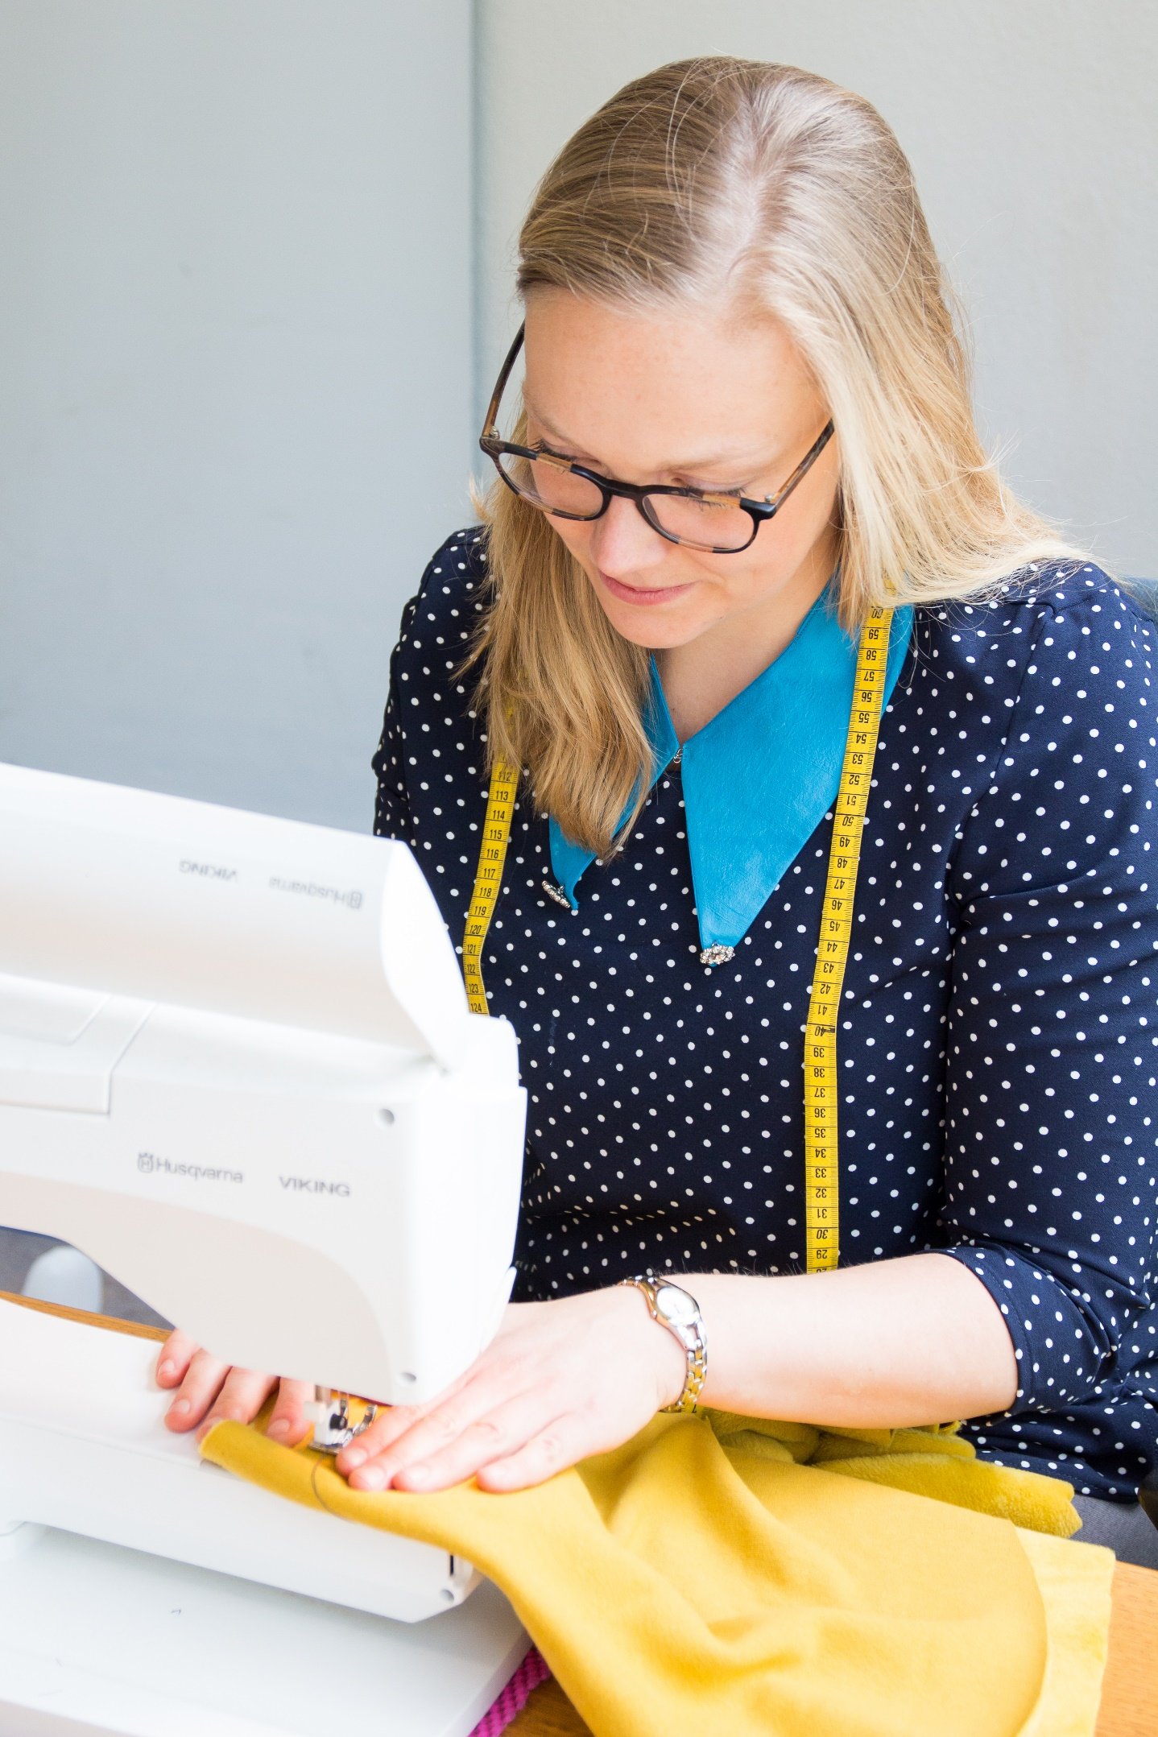
Het begin
2014 Maatwerkatelier
Ik geloof dat kleding een positieve bijdrage levert aan de dagelijkse kwaliteit van leven

Slide 7
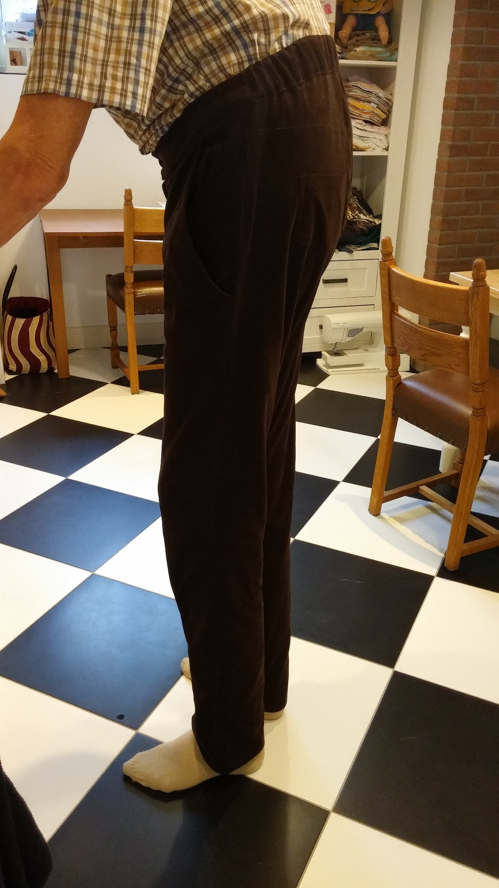
Koos
1e klant met
Parkinson in 2016

Slide 8
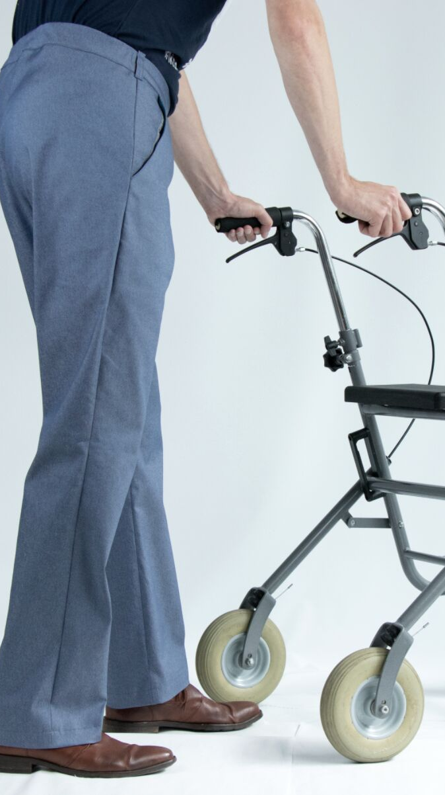
Energiebehoud en zelfredzaamheid

Slide 9
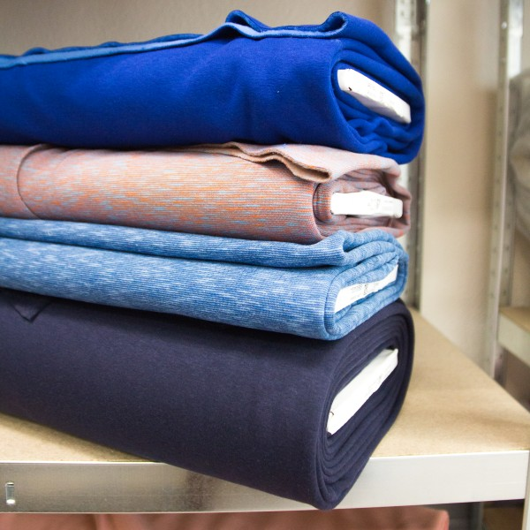
Materiaal
Natuurlijke grondstoffen
Makkelijk te wassen
Duurzaam in gebruik

Slide 10
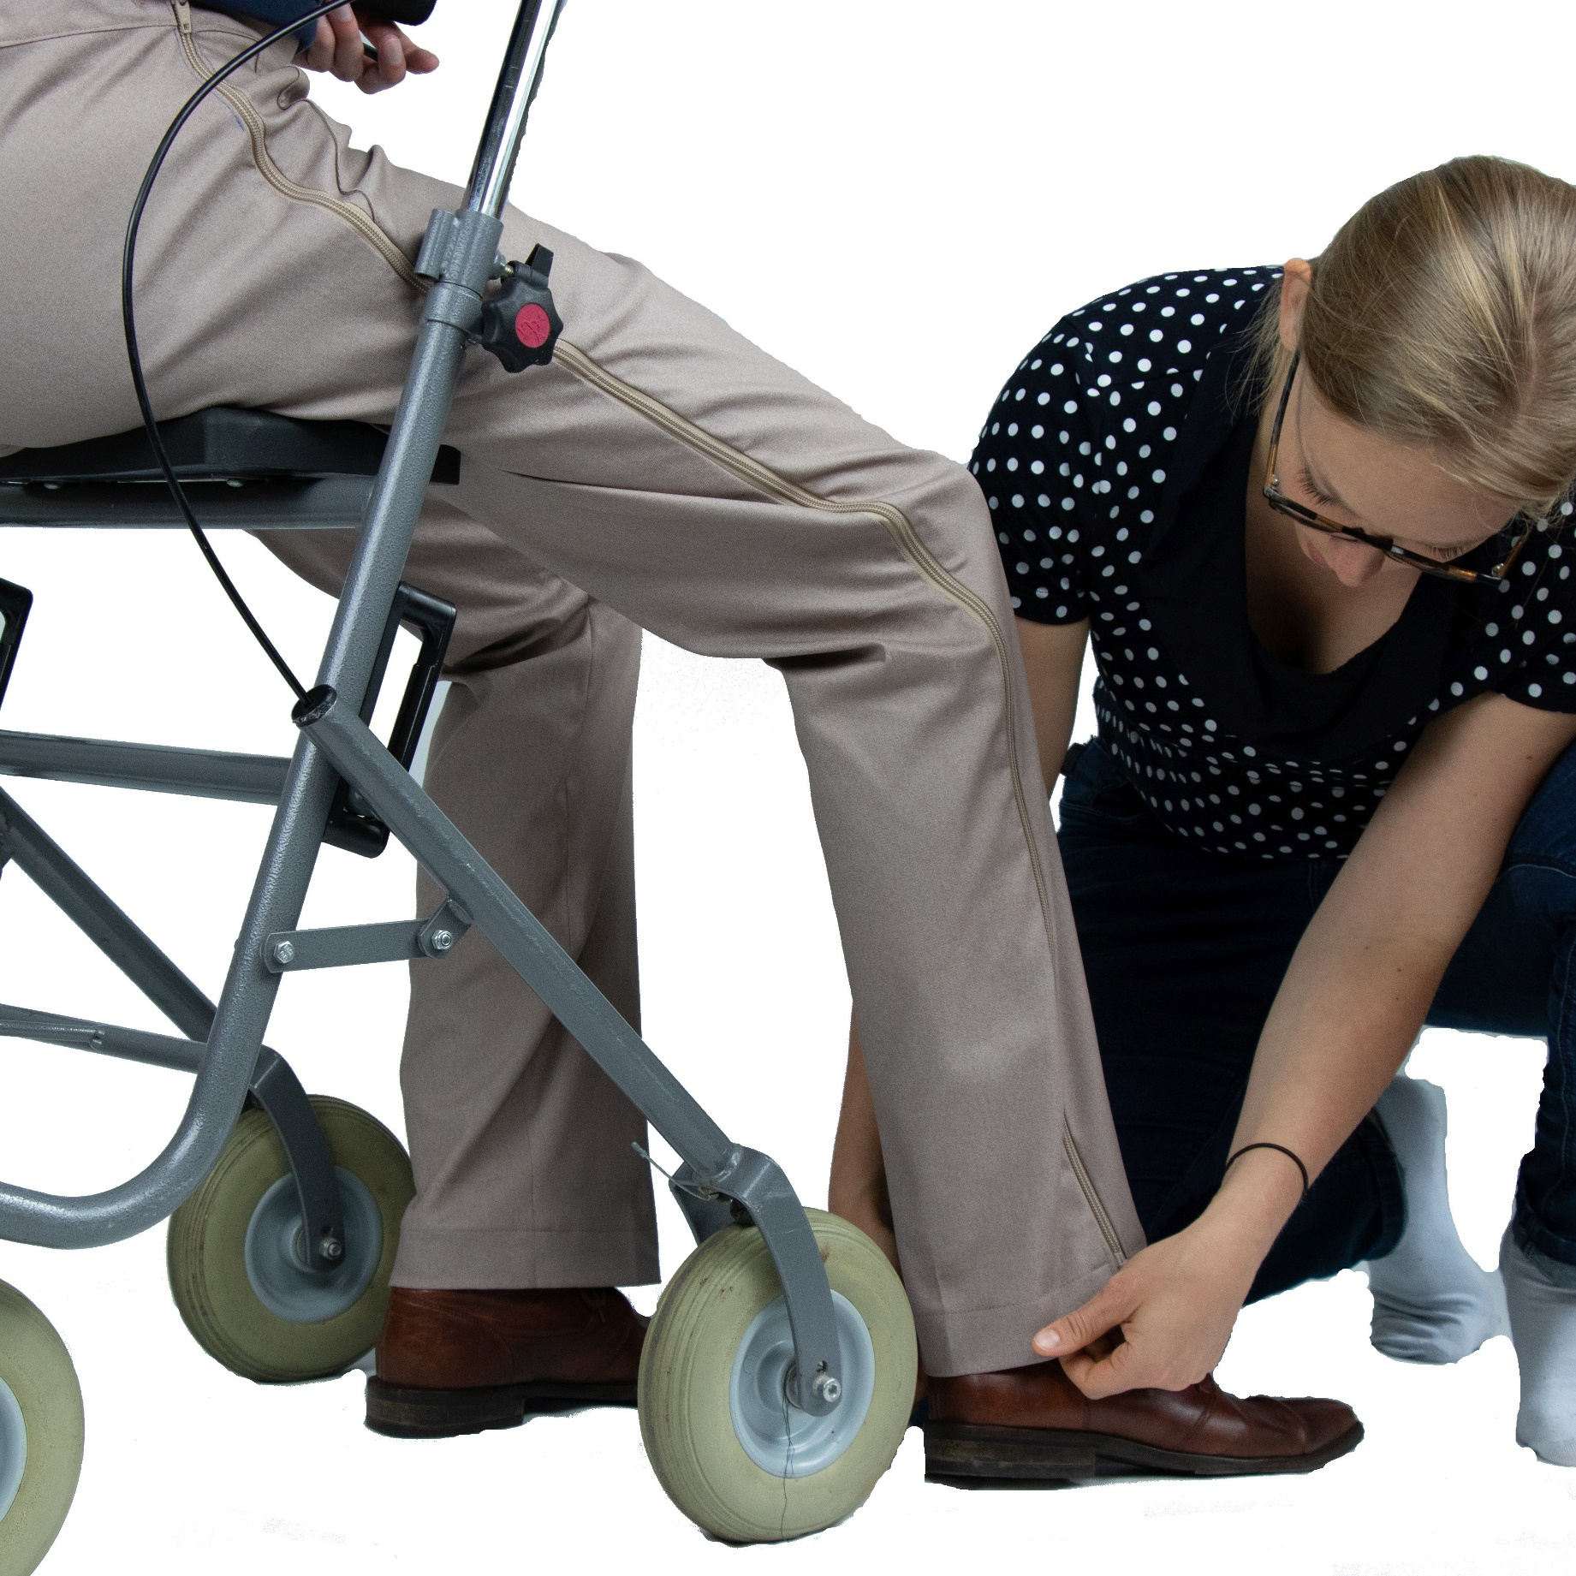
Broek op maat
Contact
Pasafspraak
Wachten 1-2 weken
- Ontvangst

Slide 11
Marten
Marten heeft dankzij een broek op maat zijn vrijheid terug

Slide 12
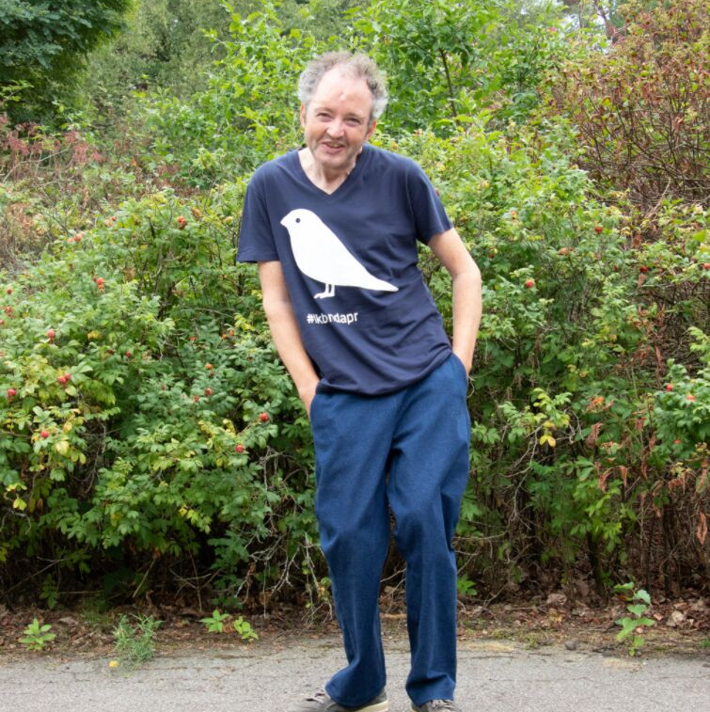
Vrijheid van Bob
Zelfstandig aan- en uitkleden

Slide 13
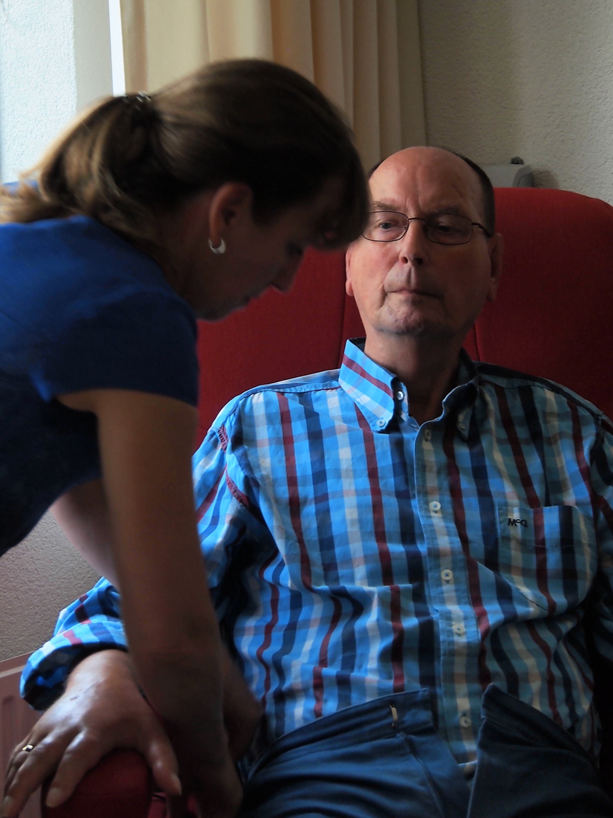
Broekabonnement
Ontvang elke keer een broek die echt past ook als de situatie verandert.

Slide 14
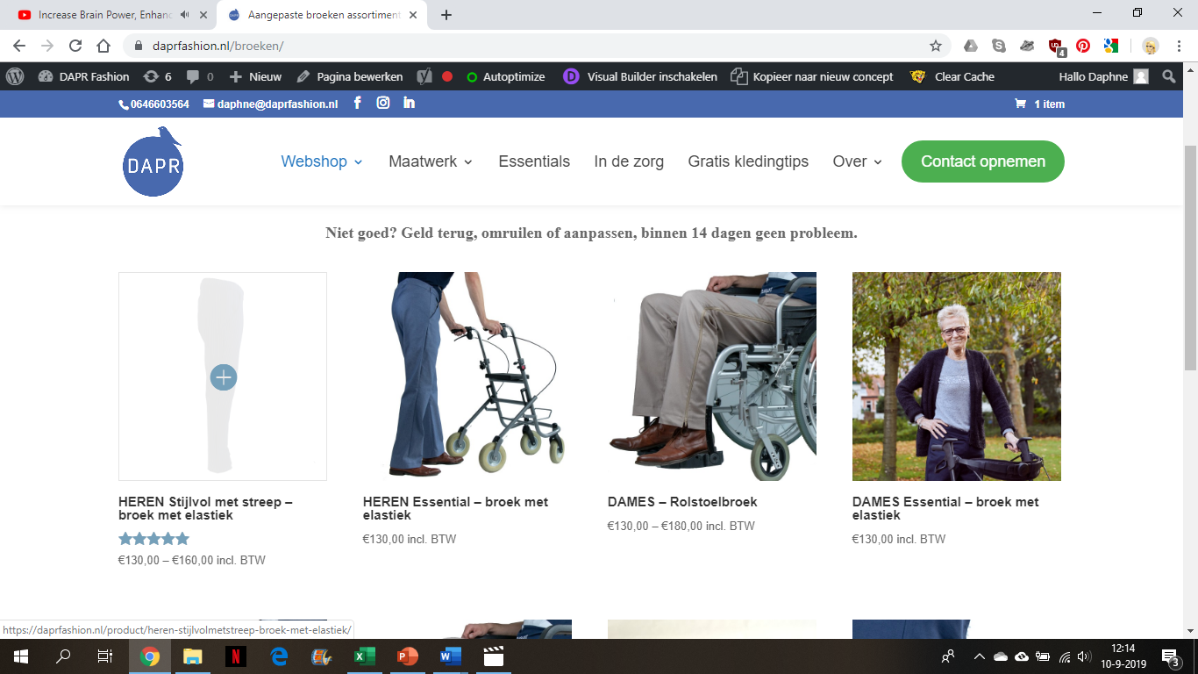
Webshop
DAPR-confectie in de webshop

Slide 15
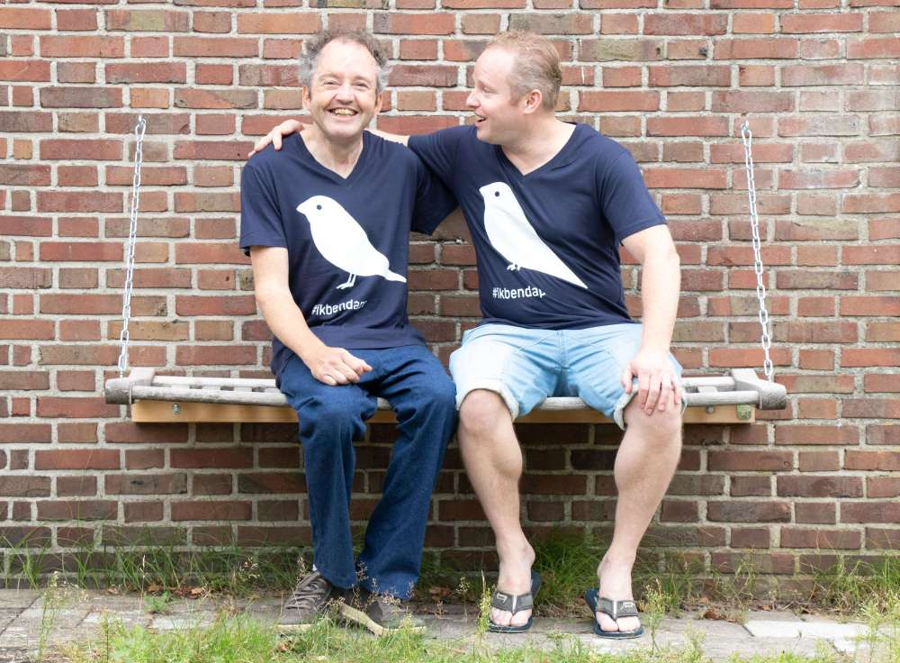
Stichting
#ikbendapr

Slide 16
PAUZE

Slide 17
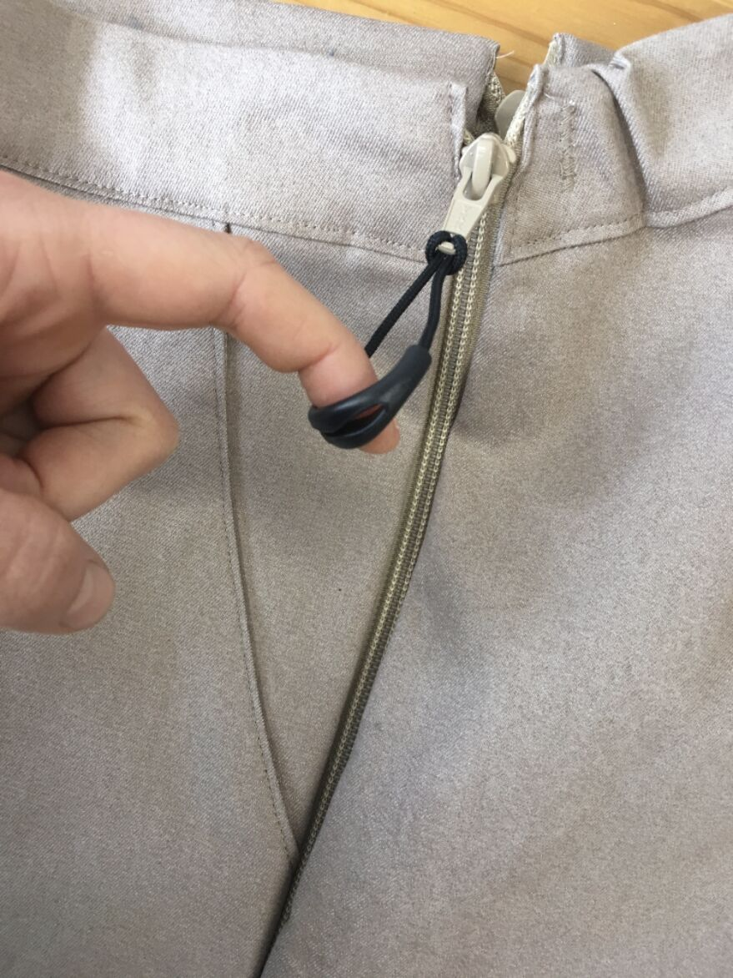
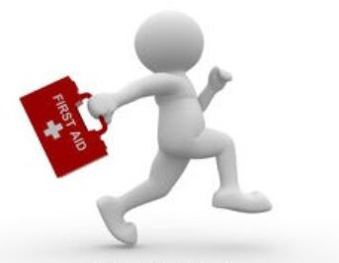
EERSTE HULP BIJ AANKLEDEN TIP 1:
RITSHULP
Als het vastpakken van een rits moeilijk of lastig gaat, kan een ritshulp een uitkomst bieden

Slide 18
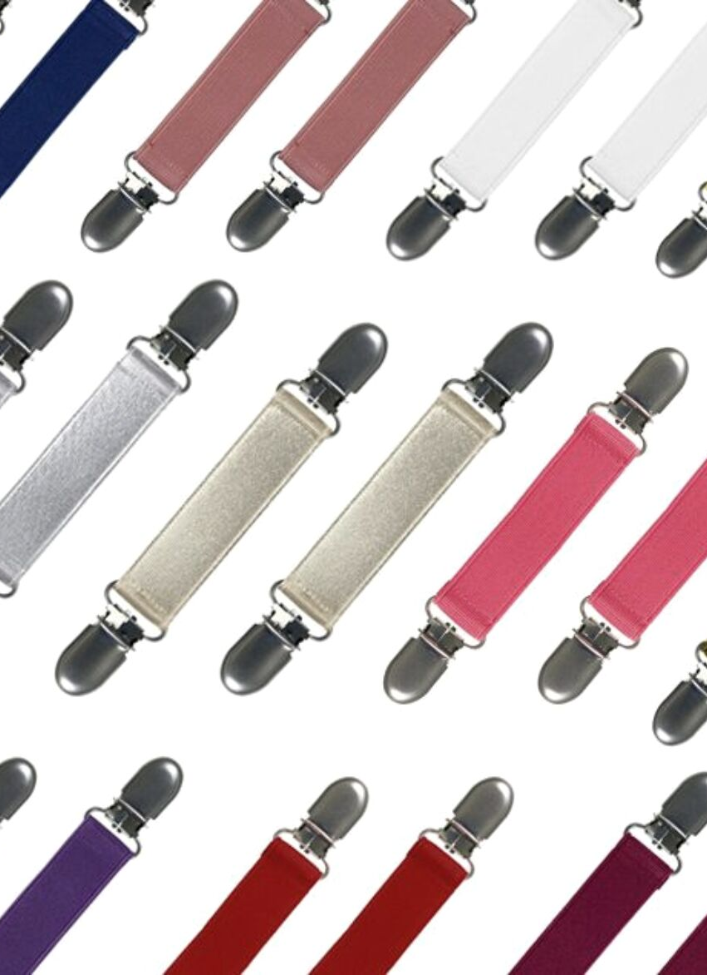
EERSTE HULP BIJ AANKLEDEN TIP 2:
BRETELSKLEM
Deze maakt het makkelijker om de broek weer aan te trekken na het toiletgaan.

Slide 19
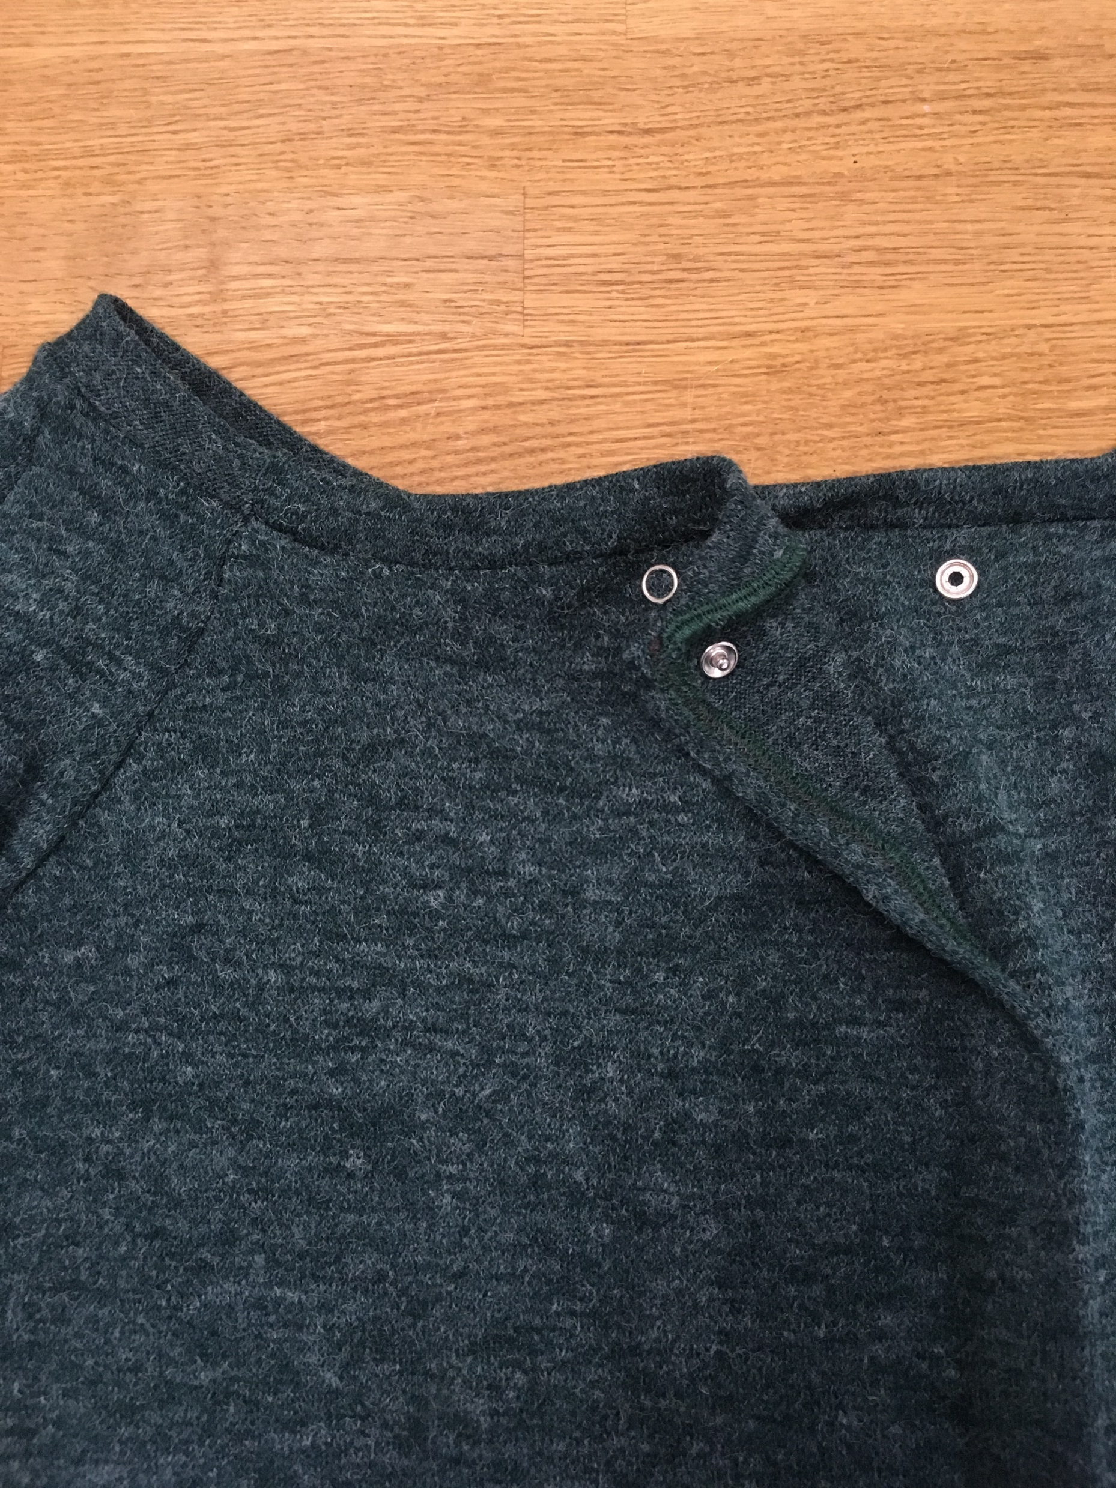
EERSTE HULP BIJ AANKLEDEN TIP 3:
Sluiting overhemd
Achtersluiting
- klittebandsluiting

Slide 20
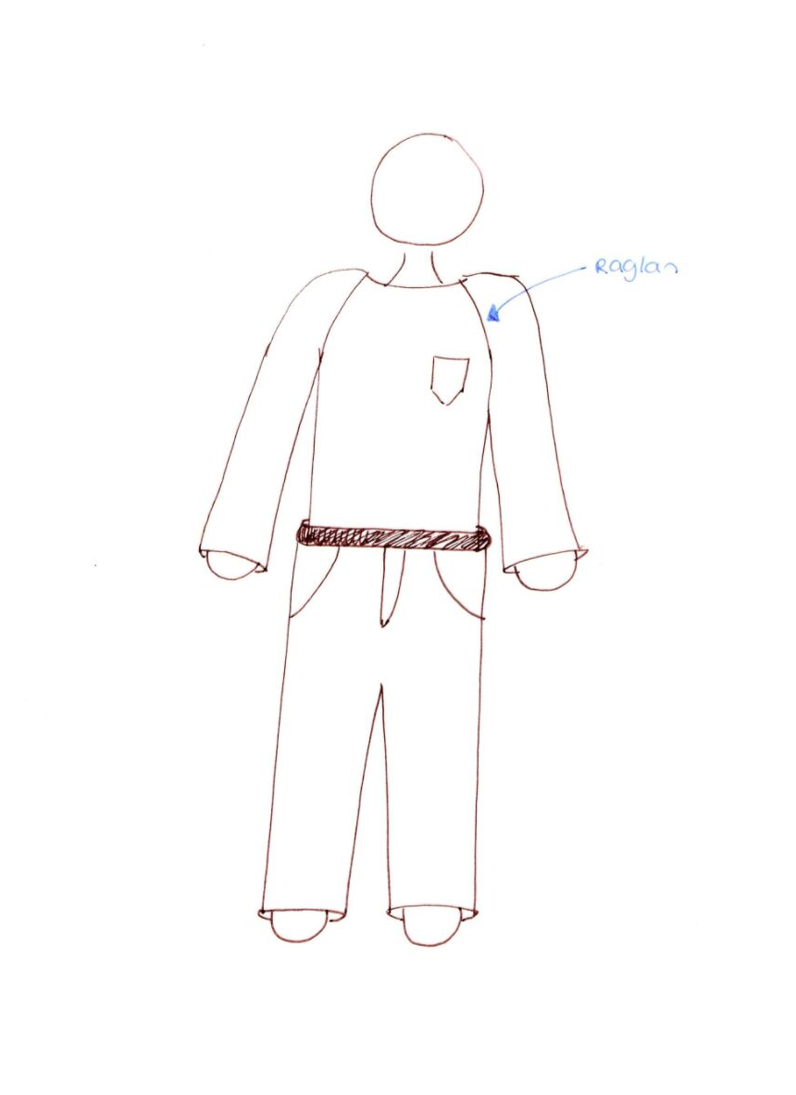
EERSTE HULP BIJ AANKLEDEN TIP 4:
PASVORM EN MATERIAAL
Raglanmouw
Natuurlijke en lichtgewicht materialen.

Slide 21

Dank u wel voor uw aandacht.

